Slide 1
Sport dans l’école d’officiers
Notes:
Une introduction de la formation sportive dans l’armée suit.
Les thèmes suivants seront traités:
Théorie de l’entraînement: courte introduction théorique concernant le sport au service militaire;
Contenus et dispositions du sport à l’école de recrues

Slide 2
Le sport: plus qu’une activité de loisirs pertinente
La santé, la capacité de performance et la résistance au stress constituent une partie importante de la qualité de vie. Elles pourront, grâce à l'entraînement, en grande partie se développer, se consolider et se maintenir.
Ce qui est sollicité se développe, ce que l’on n’emploie pas cesse de se développer
La capacité de performance physique constitue la base pour l’aptitude à supporter la charge des engagements militaires et à fournir la performance souhaitée dans les situations extrêmes. Le sdt doit être prêt à supporter des désagréments physiques sur une longue période de temps et à remplir un mandat dans des conditions précaires.
Notes:
L’activité sportive apporte une importante plus-value physique et psychologique dont nous profitons tout au long de la vie.

Slide 3
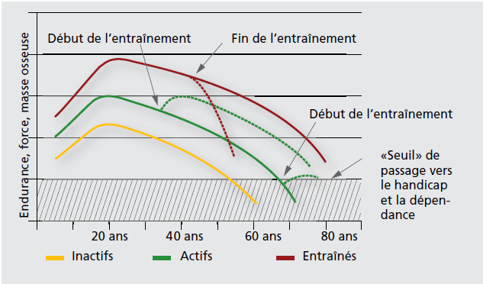
Il n’est jamais trop tard pour reprendre une activité physique!
Martin & Marti (1989)
Notes:
Répétition du PPT issu de la théorie ER:
Le corps humain s’adapte à la charge à laquelle il est exposé et cela indépendamment de l`âge.

Slide 4
Périodicité
Par semaine:
90 minutes
90 minutes
30 minutes
30 minutes
4 heures
Notes:
La périodicité de la formation du sport dans ESO (école de sous officiers) est identique à celle de l’ER
2 x 90’ et 2 x 30’
Au total, cela donne 4 heures de sport par semaine.

Slide 5
Contenus
Formation MSM
Thèmes | Durée
Praktische Grundalgen | 22:30 h
Bases théoriques | 6:30 h
Examens (pist obst indoor/outdoor; FTA, test-TCC) | 4:00 h
 | 33:00 h
Instruction sport
Thème | Leçon longue | Leçon courte
TFA | 2 x
Potentiel de condition physique: force endurance Leichtkontakt | 7 x 3 x | 7 x 10 x
jeu | 7 x
Course d’orientation | 2 x
Notes:
Les aspirants de l’EO seront formés, dans une partie des unité d’enseignement du sport ( 33 h en tout), en tant que moniteurs militaire
La formation contient des blocs théorique et pratique.
Lors de la pratique , on analysera et traitera les leçons de sport des écoles de recrues que les conducteurs de train devront préparer et instruire de manière autonome.
Les aspirants seront en plus formés pour l’organisation et réalisation des examens (pist obst Terrain, pist obst halle, TFA (Test de Fitness de l’Armée – 5 sous-disciplines), test de condition physique et de coordination)
Le reste du temps, les heures de sport habituelles auront lieu.
On abordera également de nouveaux thèmes comme le Light-Kontakt, la boxe et le Kin-Ball

Slide 6
Contenus – leçons de 90 min
Echauffement
(stimuler circulation - mobilisation articulations – stretching dyna - augmentation pulsation - Transition partie principale)
20 min
Partie principale
60 min
OS Wo
1-3
4-6
7-9
10-12
13-15
intro endurance-école de course
force salle fitness
dif formes de circuits
jeux de cbt
et de lutte
gymnastique au sol et engins
Nordic Walking
MSM
poste de travail de coordination
course d’orientation (CO
poste de travail de coordination
pist obst terrain
pist obst
halle
TFA (5 D)
test TCC
CO place d'armes
théorie
sport 1
théorie
sport 2
théorie
sport 3
théorie
sport 4
Rep.
Test
Sport
Tchouk-ball (2)
Jeu libre (3)
Kin-Ball (2)
TFA (3 disciplines)
TFA (3 disciplines)
force (2)
circuit de force (3)
Light-Kontakt (3)
force (2)
CO (2)
Retour au calme
(cool-down – ex de détente – étirements par intermittence - relaxation musculaire progressive - massage – relaxation)
10 min
90 min
Total:
Notes:
Le programme de sport à l’EO est divisé en 2 parties: la formation MSM et la formation du sport proprement dite.

Slide 7
Contenus – Leçons de 30 min
Echauffement
(stimuler circulation - mobilisation articulations – stretching dyna - augmentation pulsation - Transition partie principale)
30 min
Partie principale
EO sem
1
2-4
5-7
8-10
11-13
14-15
MSM
force I
force II
force III
force IV
force V
force VI
EF Dauerlauf
EF : course
aux nombres
intervalle
Forme de test: Intervalle 4x2
IB: course aux postes
pyramides
Sport
Intro théorique
EF : course aux postes
force IX (2)
forceVIII (2)
force VIII (2)
force IX
pyramides long
Endurance avec progression
EF endurance
intervalle long 4x4 (2)
Intervalle
long
Intervalle
cours
Retour au calme
(cool-down – ex de détente – étirements par intermittence - relaxation musculaire progressive - massage – relaxation)
Notes:
EF = endurance fondamentale

Slide 8
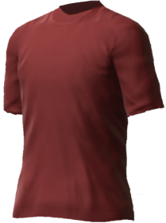
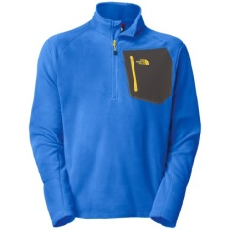
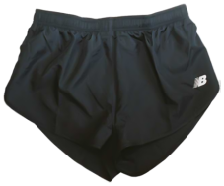
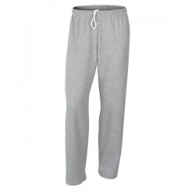
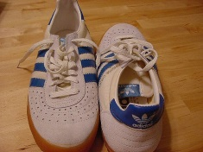
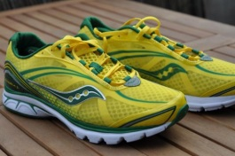
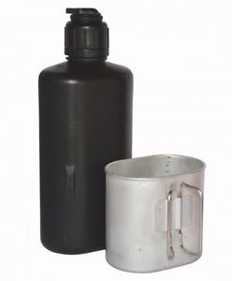
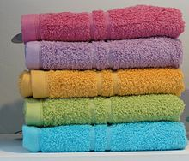
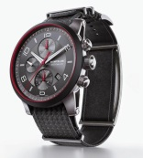
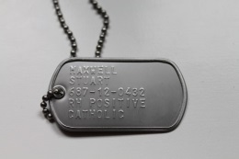
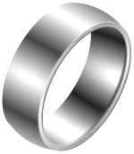
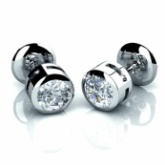
Équipement
Pour le sport intérieur et extérieur
Adapter au programme / conditions météorologiques
Habits chauds lors des examens (temps attente)
Chaussures de sport: TOUJOURS les 2 paires avec
Prendre avec soi: gourde /gamelle ainsi qu’un linge (sudation)
Pas de montre /plaquette / piercings (couvrir)/ bijoux
+

Slide 9
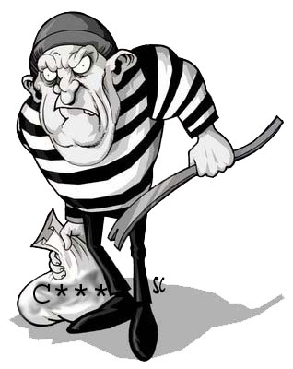
A prendre en considération
AP en tenue de sport, si leçon de sport directement après
Souliers pour l’extérieur/habits chauds
Hygiène corporelle
Se doucher après le sport (gestion du temps)
Objets de valeur:
Ne pas emporter (consigne)
Ne pas laisser dans le vestiaire (dépôt)
Subs/ subs/i
Organiser par Z
À déposer à l’extérieur de la salle de sport

Slide 10
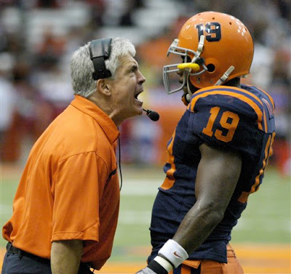
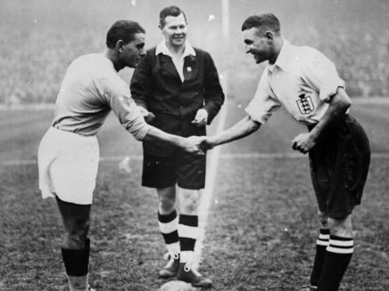
Comportement
Interdiction absolue de fumer avant, pendant et juste après la leçon de sport
Engagement à 100%
Fair-play

Slide 11
Blessures due au sport
Causes
Surmenage / transgression des limites d’entraînement
Se surestimer
Inattention et fatigue
Absence d’échauffement
Intervention d’un adversaire
Équipement sportif insuffisant / faux
Mesures thérapeutiques lors de blessures musculaires ou articulaires → règle d’or: RICE (anglais)
Rest (repos)
Ice (glace)
Compression
Elévation + chercher de l’aide
Notes:
En cas de blessure sérieuse, il convient d’appliquer la méthode RICE. Les premières minutes suivant un accident sont déterminantes en vue de minimiser au maximum les conséquences pour la personne concernée. La méthode RICE est une règle de base facile à retenir en cas de blessures dues au sport. Elle comprend les mesures suivantes:
Rest (repose): L’activité doit être arrêtée immédiatement après la blessure. La partie du corps concernée doit être laissée au repos et ne pas être soumise à d’autres charges.
Ice (glace): Refroidir la partie du corps concernée avec un moyen approprié permet de rétrécir les vaisseaux sanguins, ce qui permet d’éviter les saignements et les œdèmes. Le métabolisme dans les tissus est ralentit grâce au refroidissement, l’atteinte aux tissus se répand ainsi plus lentement. Le froid réduit en outre la douleur dans les zones du corps concernées.
Compression: Comprimer immédiatement la zone touchée ralentit la propagation des saignements et des œdèmes.
Elévation + chercher de l’aide: La partie du corps blessée doit être surélevée, si possible au-dessus de la hauteur du cœur, pour améliorer le reflux du sang et réduire la pression statique du sang dans la zone blessée. Cela permet également de réduire les œdèmes et les douleurs. Moins de sang s’écoule ainsi dans les tissus.

Slide 12
Dispenses
fixer le rendez-vous chez le médecin/physio si possible sur les séquences de sport
Pas de dispense pour les séquences d’enseignement
Entraînement individuel selon programme de physio
Présenter la dispense avant la leçon d’éducation physique
Entraînement en salle de force – retour au sein de la troupe après l’enseignement.
Si l’activité physique est impossible, le mil fonctionne comme personnel auxiliaire
Tenue Sport (habits chauds – possibilité de compléter avec habits militaires)

Slide 13
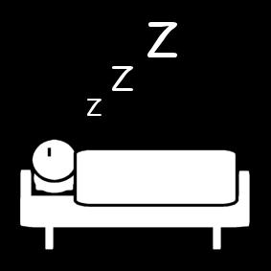
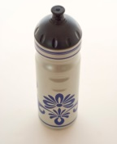
Récupération
Dormir suffisamment (le week-end)
Alcool: à consommer
avec modération
Boire suffisamment (eau) pendant et après le sport
Régulièrement et en petite quantité
Avant que le sentiment de soif apparaisse
Petit snack après le sport (si pas de repas)
Notes:
Liquide : 2-3 litres par jour (boire plus lors d’activité physique).
Un snack ne doit pas être constitué d’une boisson hypertonique (= très sucrée, comme par exemple une boisson énergisante), mais d’un fruit, d’une barre de céréales, etc.

Slide 14
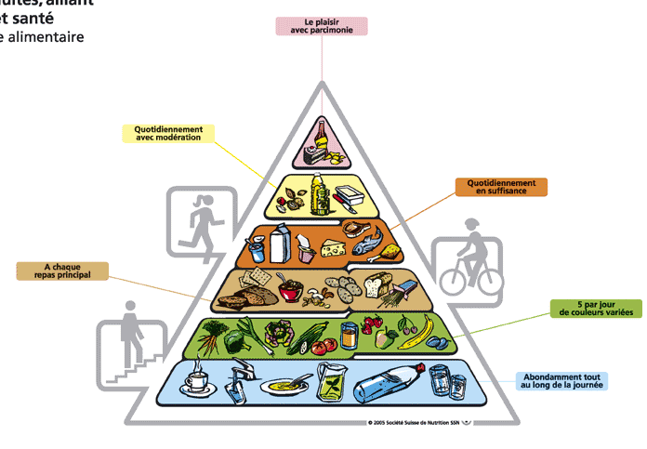
Pyramide alimentaire
Notes:
En raison d’une charge physique importante due à la formation militaire et sportive, le corps dispose d’un apport énergétique suffisant et équilibré.
La pyramide alimentaire illustrée ici montre une alimentation équilibrée.
Les aliments figurant dans les étages inférieurs de la pyramide doivent être consommés en grande quantité, ceux figurant dans les parties supérieures en plus petite quantité.
Il n’existe pas d’aliment interdit. Une alimentation équilibrée repose sur la bonne combinaison des aliments.

Slide 15
Notes:
Avez-vous des questions?
D’autres aspects théoriques seront thématisés lors des leçons pratiques.

